Slide 1
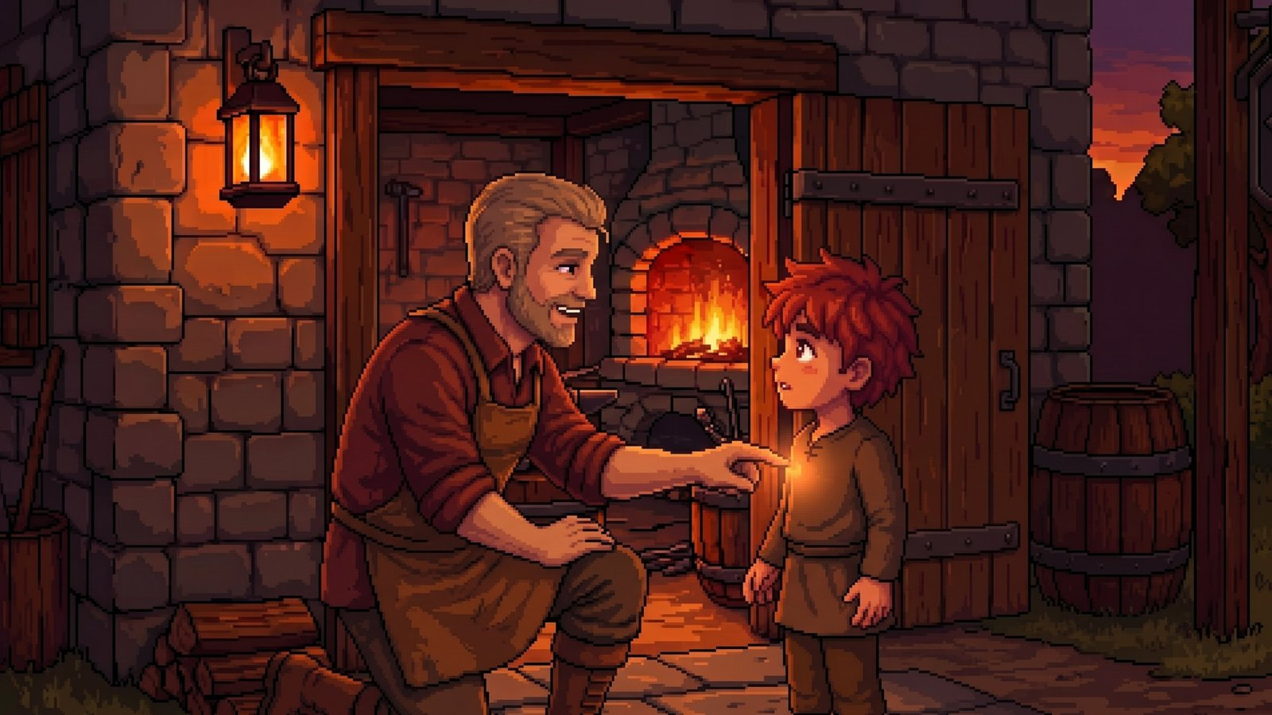

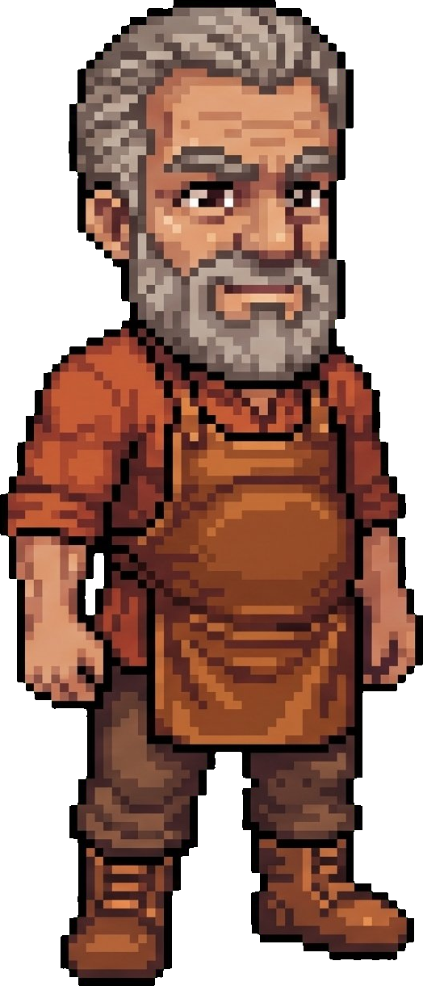
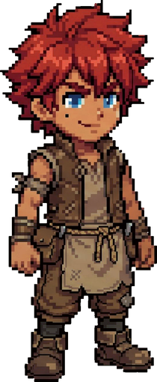
ANVIL
OF AMBITION
Videojuego 2D de apoyo para estudiantes de metalurgia
Definición del proyecto · Fase 1 Capstone
Por: Felipe Millán · Joel Medina · Yerco Loncon
Ingeniería en Informática · Duoc UC
Notes:
Presentamos Anvil of Ambition, un videojuego 2D hecho en Godot para apoyar a estudiantes de metalurgia: les permite ver los distintos minerales y metales, cuáles se forjan y a qué temperatura son maleables.

Slide 2
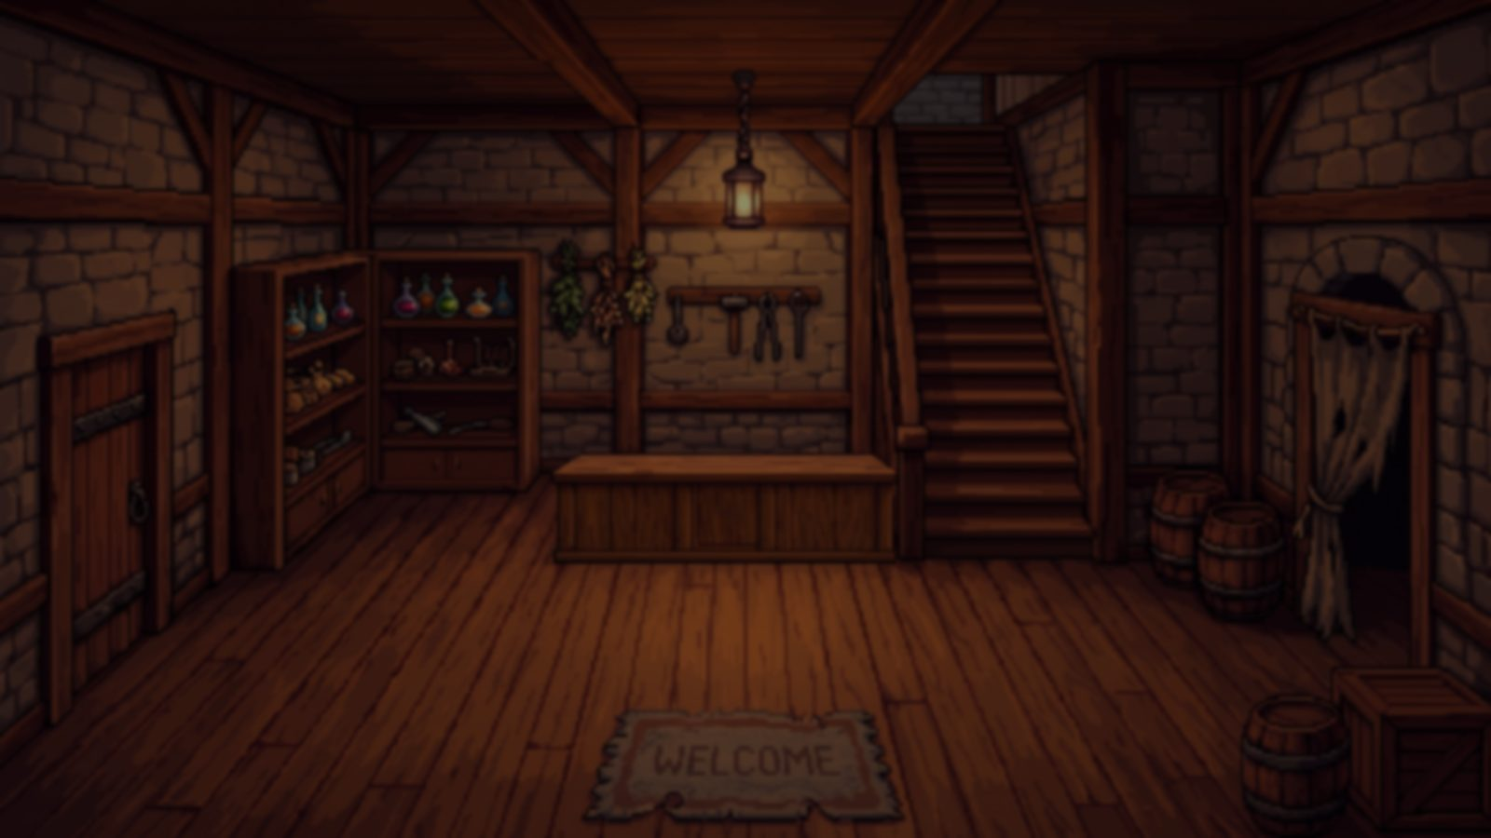
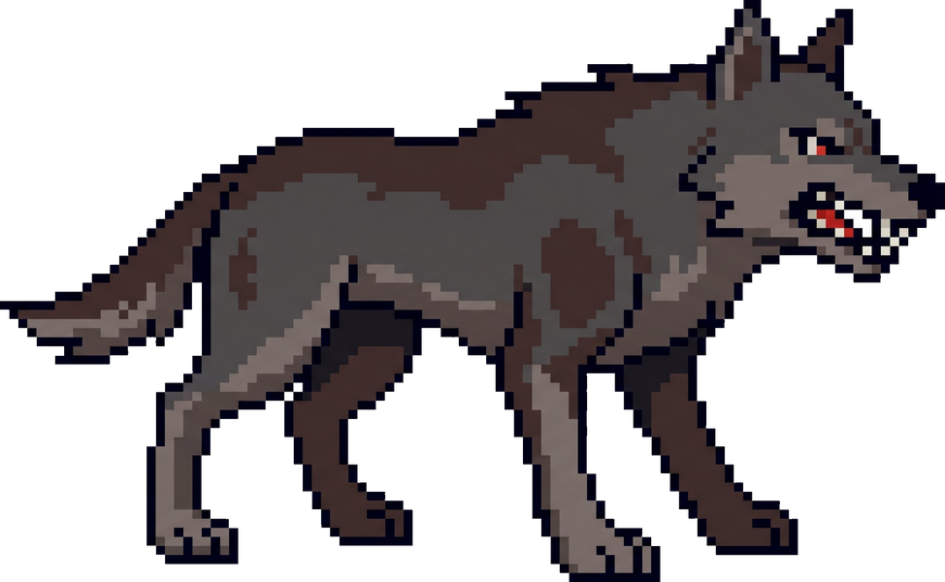
El equipo
Felipe Millán
Joel Medina
Yerko Loncon
Planificación, diseño del juego (GDD), fichas de metales, contenido didáctico, narrativa, escenarios, arte e integración.
Menú principal, pausa y opciones, HUD e interfaz de inventario y equipamiento.
Combate por turnos, cálculo de daño y comportamiento de los enemigos.
Notes:
Somos tres integrantes con roles separados por sistema, lo que permite trabajar en paralelo sobre el mismo repositorio. Los sprites son personajes del juego, solo decorativos.

Slide 3
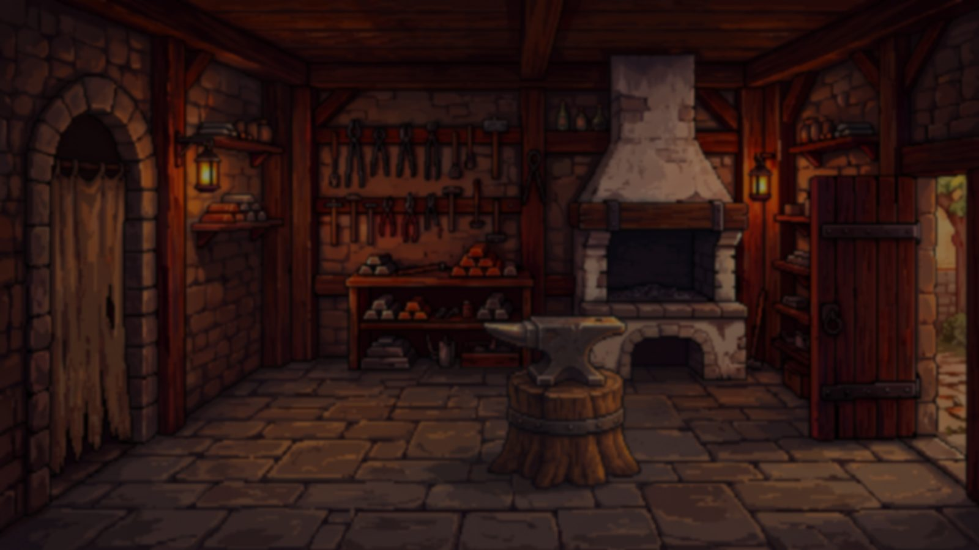




Hoja de ruta
1
2
3
4
Problemática
Solución
Minerales y metales
Objetivos
5
6
7
8
Alcance
Metodología
Cronograma
Arquitectura y datos
9
10
11
12
Tecnologías
Avance del prototipo
Evidencias
Factibilidad y riesgos
Notes:
Este es el recorrido de la presentación.

Slide 4
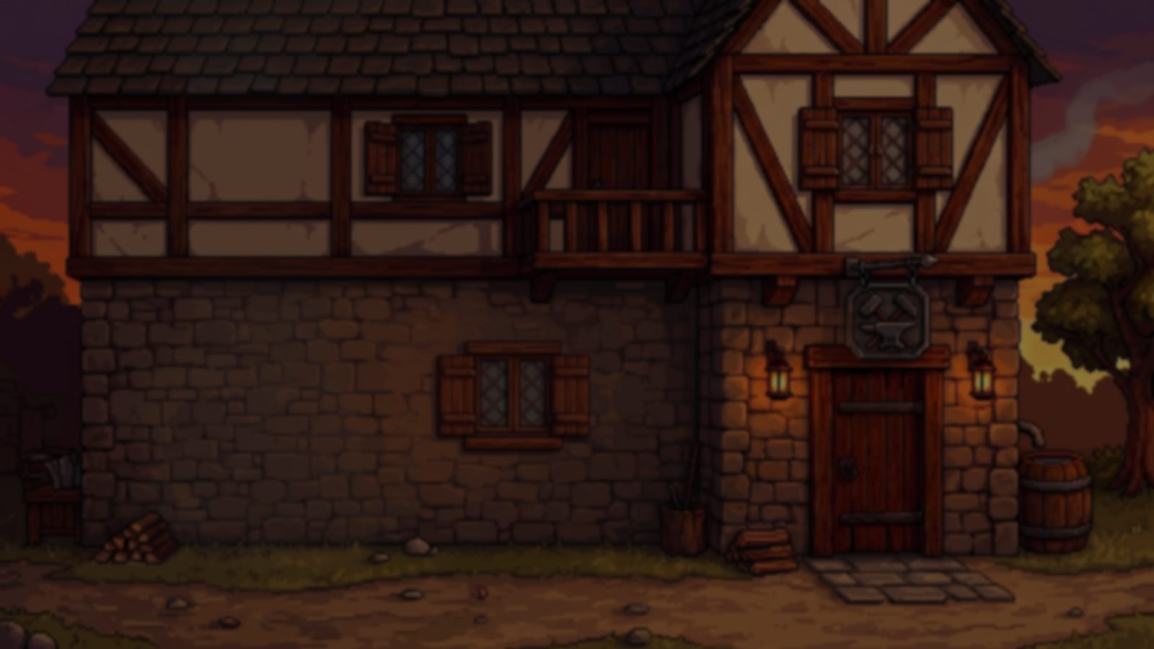
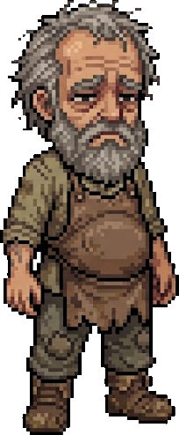
Problemática
◆ Los estudiantes de metalurgia deben conocer las propiedades de muchos minerales y metales: cuáles se pueden forjar, a qué temperatura se vuelven maleables, su punto de fusión y cómo cambian al alearse.
◆ Esa información suele estar en tablas y textos teóricos: es difícil de visualizar, comparar y retener.
◆ Falta una herramienta interactiva donde puedan ver cómo se comporta cada metal, en lugar de solo memorizar sus datos.
Notes:
El problema es educativo y apunta a estudiantes de metalurgia: deben manejar muchas propiedades de minerales y metales que hoy aprenden desde tablas. En Chile, país minero, la metalurgia es una formación relevante.

Slide 5
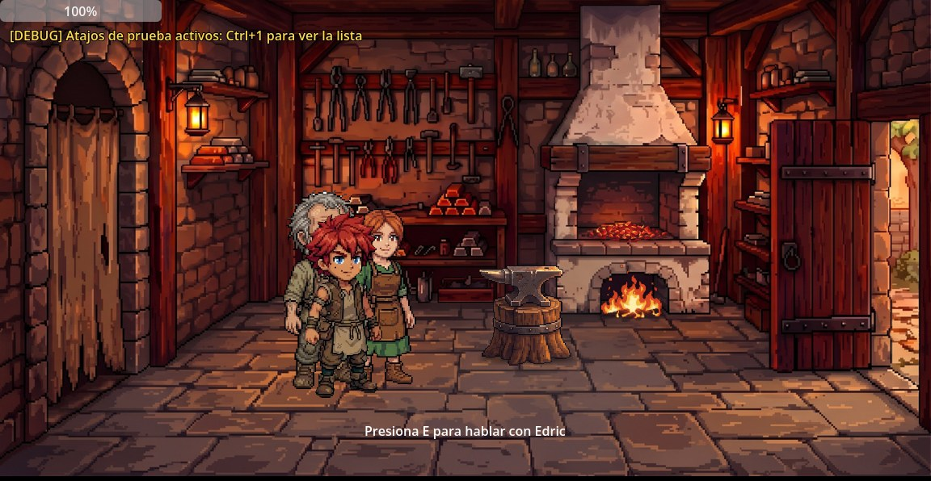
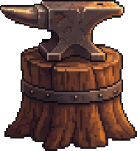
Nuestra solución
Anvil of Ambition es un laboratorio interactivo de metalurgia en forma de videojuego de rol 2D.
Explorar: Encontrar minerales reales en la mina
Consultar: Ficha de cada mineral: fórmula, % de metal y aspecto
Fundir: Separar el metal de la escoria a su temperatura de fusión
Comparar: Ver a qué temperatura cada metal es maleable y cuáles no se forjan
La herrería del prototipo
La forja es el medio para observar cómo se comporta cada metal.
Alear: Ver cómo el bronce cambia las propiedades del cobre
Notes:
La cadena completa: el estudiante encuentra minerales reales, consulta su ficha, los funde para obtener el metal y luego compara cómo se comporta cada metal al calentarlo. La forja es el medio para observar, no el objetivo de aprendizaje.

Slide 6
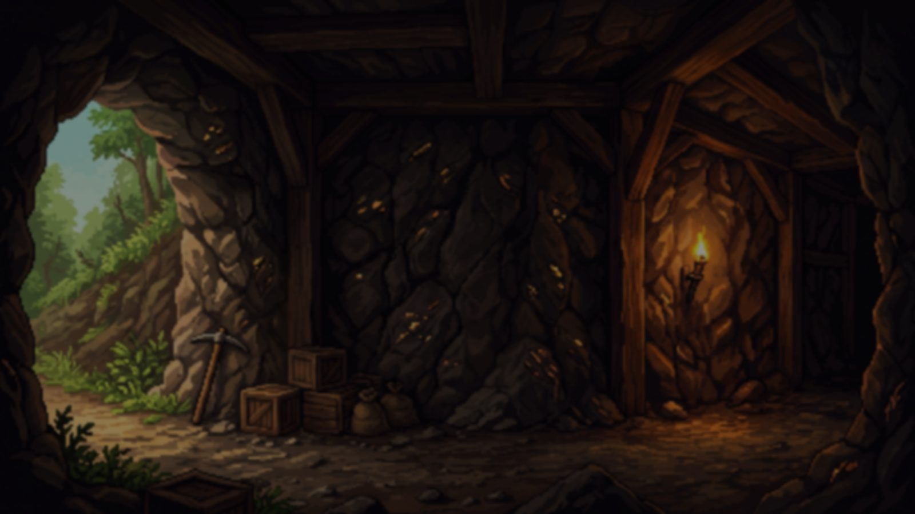
De la mina al lingote: minerales
Cada metal se obtiene de minerales reales; el estudiante los identifica y los funde (datos de referencia)
Hematita
Calcopirita
Malaquita
Casiterita
Fe₂O₃
CuFeS₂
Cu₂CO₃(OH)₂
SnO₂
Metal: Hierro
Metal: Cobre
Metal: Cobre
Metal: Estaño
Contenido: ~70 % Fe
Contenido: ~35 % Cu
Contenido: ~57 % Cu
Contenido: ~79 % Sn
Rojiza a gris metálica; raya roja.
Amarillo dorado; principal mena de cobre en Chile.
Verde intenso, con bandas.
Café oscuro a negra, muy densa.
Mineral
Concentración
Fundición
Lingote
Forja
Se extrae en la mina
Se separa la parte útil
Metal fundido + escoria
Metal listo para trabajar
Se observan sus propiedades
Notes:
Esta es la parte de metalurgia extractiva, alineada con la especialidad de Metalurgia Extractiva del currículum nacional: el estudiante identifica minerales reales, conoce su fórmula y contenido de metal, y ve el paso de mineral a lingote mediante la fundición, donde el metal se separa de la escoria.

Slide 7
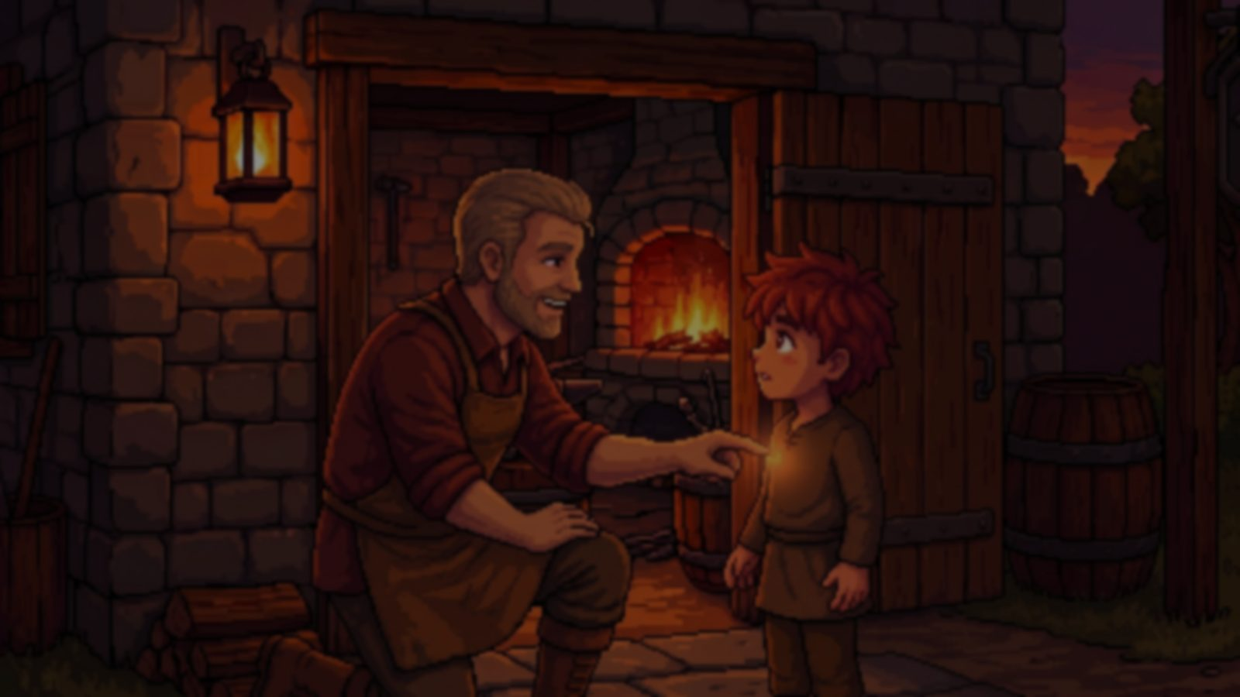
Del lingote al arma: propiedades
Así ve el estudiante la ficha de cada metal en el juego (valores aproximados)
Hierro / acero
Cobre
Estaño
Bronce
Fusión: 1.538 °C
Fusión: 1.085 °C
Fusión: 232 °C
Fusión: ~950 °C
Forja: 900 – 1.250 °C
Forja: 700 – 900 °C
Forja: No se forja
Forja: 600 – 800 °C
Maleabilidad
Maleabilidad
Maleabilidad
Maleabilidad
Bajo ~800 °C deja de ceder y se agrieta; sobre ~1.300 °C se quema. Se templa desde 780–850 °C.
Muy maleable, incluso en frío. Se endurece al martillarlo y se recuece calentándolo.
Tan blando y de fusión tan baja que no sirve solo para armas: se usa para alear.
Cerca de 90 % cobre y 10 % estaño: más duro que el cobre; con más estaño se vuelve quebradizo.
Color de incandescencia del acero
500 °C
650 °C
750 °C
900 °C
1.000 °C
1.100 °C
1.200 °C
1.300+ °C
Notes:
Este es el contenido didáctico: por cada metal, el punto de fusión, el rango de temperatura en que es maleable y su maleabilidad relativa. Por ejemplo, el hierro se forja entre unos 900 y 1.250 grados, el estaño no se forja y se usa para alear, y el color indica la temperatura. Son valores aproximados de referencia.

Slide 8
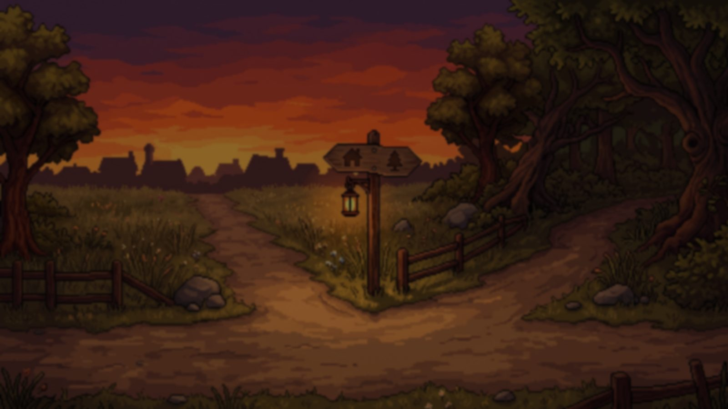

Objetivos
Objetivo general
Desarrollar un videojuego 2D en Godot que apoye a estudiantes de metalurgia en el aprendizaje de las propiedades de minerales y metales (forjabilidad, temperatura de maleabilidad, punto de fusión y aleaciones), entregando un corte vertical jugable al término del semestre.
Diseñar el juego en un GDD con alcance, mecánicas, narrativa y contenidos didácticos.
Implementar fichas de minerales y metales con datos reales y una forja para observarlos.
1
2
Implementar inventario, equipamiento, estadísticas, progresión y economía.
Implementar exploración, recolección y combate por turnos cronometrado.
3
4
Implementar la narrativa (diálogos y cinemática) y el guardado de partidas.
Validar el producto con pruebas automatizadas y con estudiantes de metalurgia.
5
6
Notes:
El objetivo general guía el proyecto; los seis específicos se convierten en las épicas del backlog y se verifican al final del semestre.

Slide 9
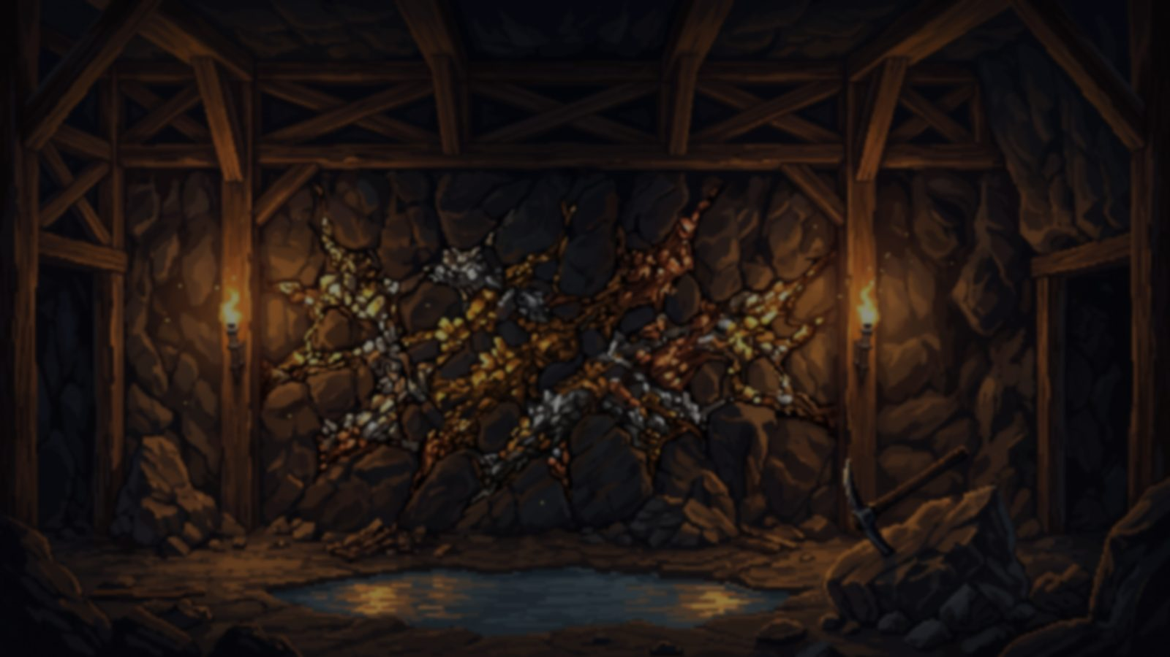
Alcances y limitaciones
Incluye (corte vertical)
Fuera de alcance
✔ Fichas de minerales y metales con datos reales
✔ Herrería, tienda, bosque y mina
✔ Inventario, equipo, estadísticas y economía
✔ Progresión del herrero (Principiante)
✔ Combate por turnos con 2 tipos de lobo
✔ Diálogos y cinemática del tutorial
✔ Guardado en 3 ranuras
✖ Juego completo: solo un fragmento jugable
✖ Solo metales (sin hueso ni cristal)
✖ Sin mejoras +1/+10 ni durabilidad
✖ Sin segundo piso de la herrería
✖ Solo PC (Windows)
✖ Arte generado con IA, autorizado
✖ Contenido de nivel introductorio a técnico
Notes:
Elegimos un corte vertical: mejor un fragmento completo y pulido que muchos sistemas a medias.

Slide 10
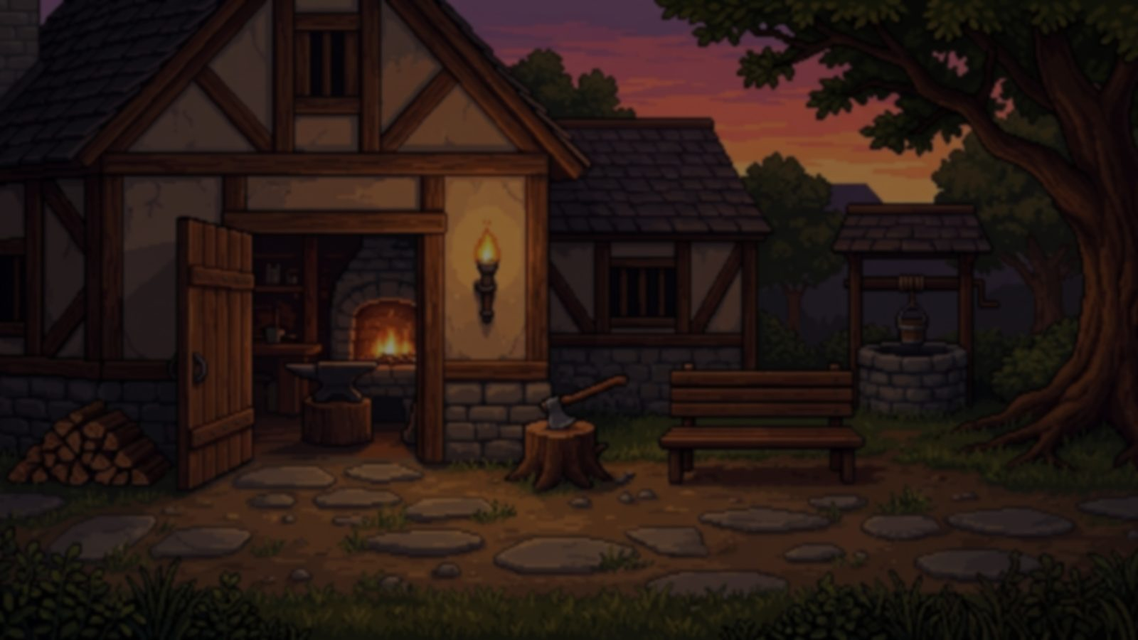
Metodología: Scrum adaptado
Sprints de 2 semanas · backlog en Trello · versión jugable al cierre de cada sprint
Fase 1
Fase 2
Fase 3
Análisis y diseño
Desarrollo iterativo
Pruebas y cierre
GDD, alcance, arquitectura y backlog
Sprints con versión jugable y revisión en equipo
Pruebas con usuarios, pulido y presentación
GitHub
Pruebas automatizadas
Una rama por funcionalidad e integración con pull requests
Scripts que ejecutan el juego sin interfaz y verifican cada sistema
Revisión de sprint
Comunicación
Cada sprint termina con una versión jugable que el equipo prueba
Coordinación diaria por WhatsApp y reunión al cierre del sprint
Notes:
Usamos Scrum porque en videojuegos las mecánicas deben probarse jugándolas y ajustarse; la cascada no permite ese ciclo.

Slide 11
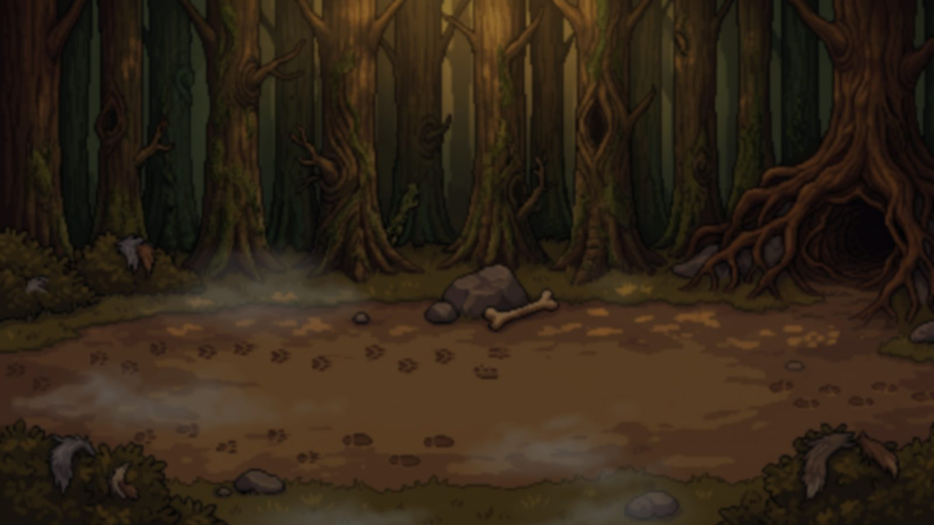
Cronograma
18 semanas · Fase 1: S1–S4 · Fase 2: S5–S16 · Fase 3: S17–S18
Actividad | S1 | S2 | S3 | S4 | S5 | S6 | S7 | S8 | S9 | S10 | S11 | S12 | S13 | S14 | S15 | S16 | S17 | S18
Definición del proyecto
Planificación y arquitectura
Fichas de metales y forja
Interfaz de usuario
Escenarios y exploración
Combate por turnos
Narrativa y diálogos
Persistencia y progresión
Arte y animaciones
Pruebas
Corrección y cierre
Presentación final
Notes:
Fase 1: definición y planificación. Fase 2: desarrollo en sprints con frentes paralelos por rol. Fase 3: presentación final.

Slide 12
Arquitectura del software
Escenas
Mundo
Forja
Combate
Interfaz
Cinemática
Herrería, tienda, bosque, mina
Temperatura, impacto, temple y aleación
Turnos con acciones cronometradas
Menús, HUD, inventario, diálogos
Intro ilustrada
Servicios globales
GameState
PlayerStats
PlayerInventory
SaveManager
TutorialManager
Estado del mundo e historia
Estadísticas y equipo
Inventario
Guardar y cargar
Consejos y guía
Datos
Recursos .tres
Partidas JSON
Ítems, planos, materiales, monstruos y diálogos
user://saves, 3 ranuras
Las escenas se comunican con los servicios mediante señales: cada sistema se desarrolla y prueba por separado, y tres personas pueden trabajar en paralelo.
Notes:
Tres capas: escenas que el jugador ve, servicios globales (autoloads de Godot) que guardan el estado y se comunican por señales, y datos como recursos tipados y partidas JSON.

Slide 13
Modelo de datos
MonsterData
ItemData
Partida (JSON)
id, nombre, HP, ataque, defensa, XP, oro, botín y probabilidades
id, nombre, descripción, ícono, tipo, apilable, máx. pila, valor
escena, estadísticas, inventario por ranura, dinero, progresión, mundo
MaterialData
EquipmentData
BlueprintData
elemento, nivel, temp. de forja mín./máx. (°C), templable
rareza, ranura, tipo de arma, bonos, requisitos
equipo resultante, ingredientes, etapa requerida, probabilidad por rareza
Flechas naranjas: herencia (Material, Equipo y Plano extienden a Ítem). Punteada: el botín del monstruo referencia ítems.
Notes:
Los datos del juego son recursos tipados de Godot: crear contenido no requiere tocar código. La partida se guarda en JSON por ranuras.

Slide 14
Tecnologías utilizadas
Godot 4.7
GDScript
GitHub
Trello
Motor de juego gratuito y de código abierto
Lenguaje de programación del juego
Control de versiones y pull requests
Backlog y seguimiento de sprints
Aseprite
IA generativa
JSON
itch.io
Edición y animación de pixel art
Gemini: arte y animaciones, uso autorizado
Formato de las partidas guardadas
Plataforma gratuita de publicación
Notes:
Todas las herramientas son gratuitas, así que el proyecto no requiere presupuesto.

Slide 15
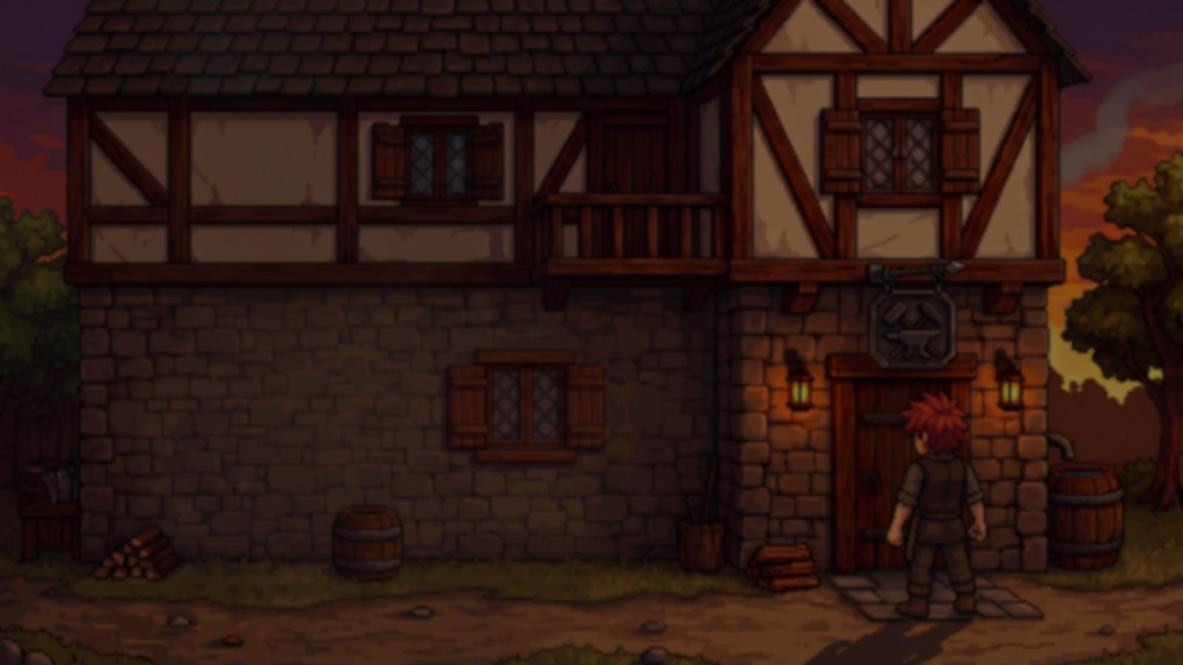
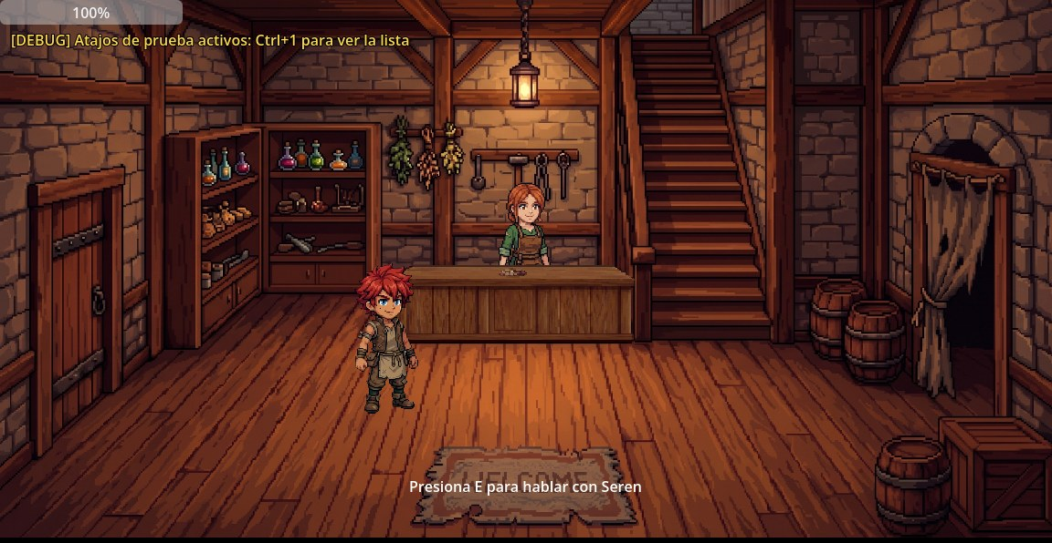
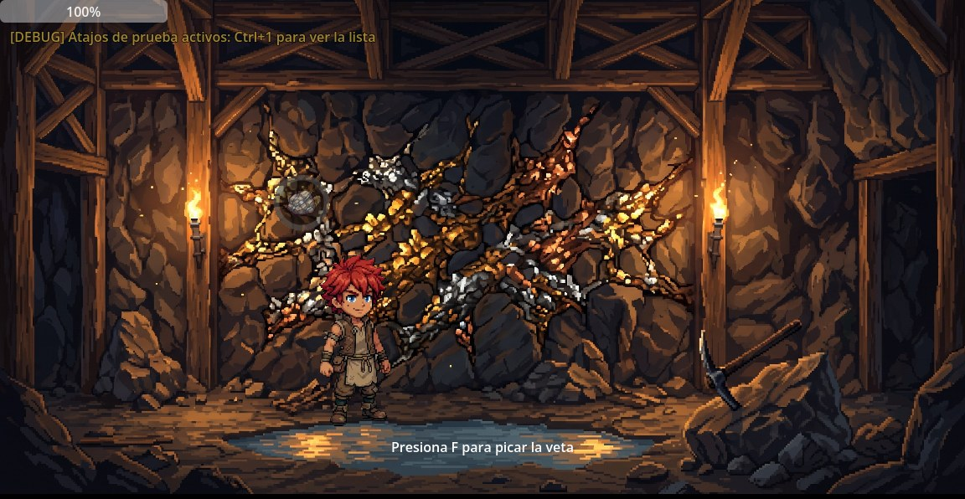
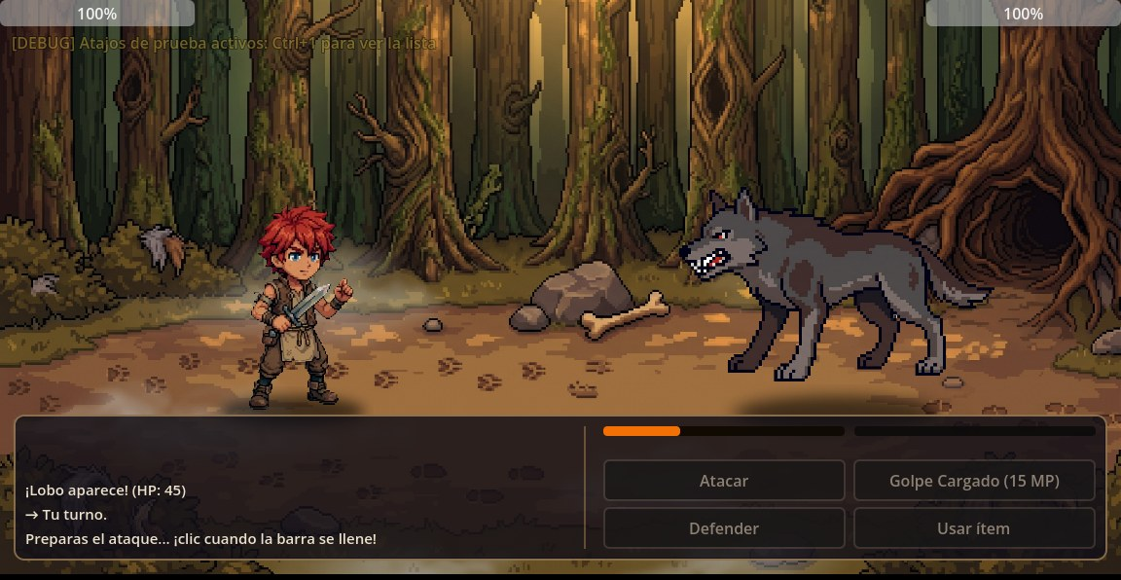
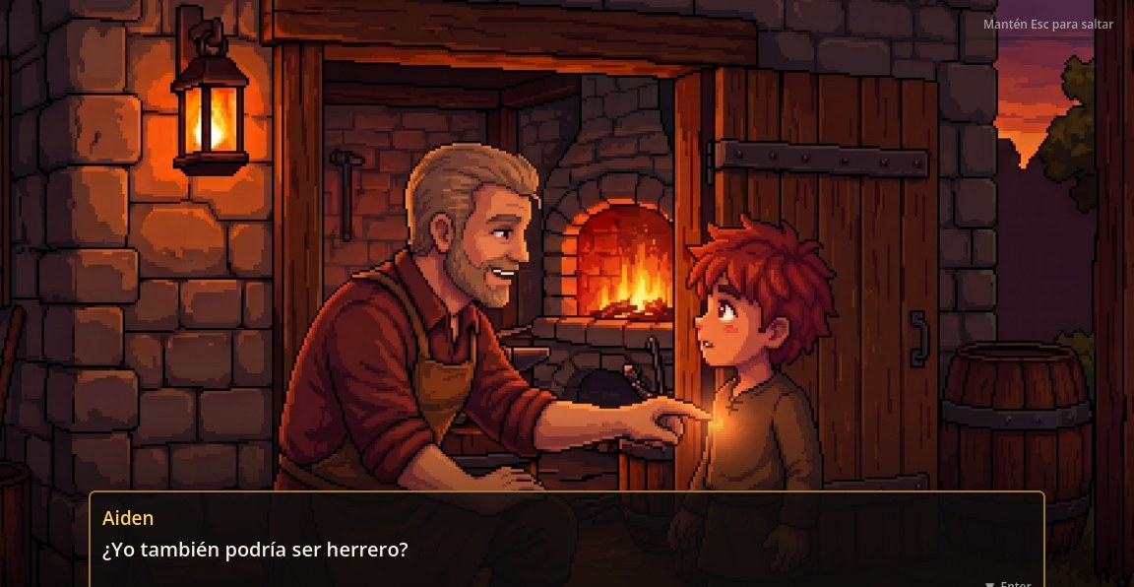
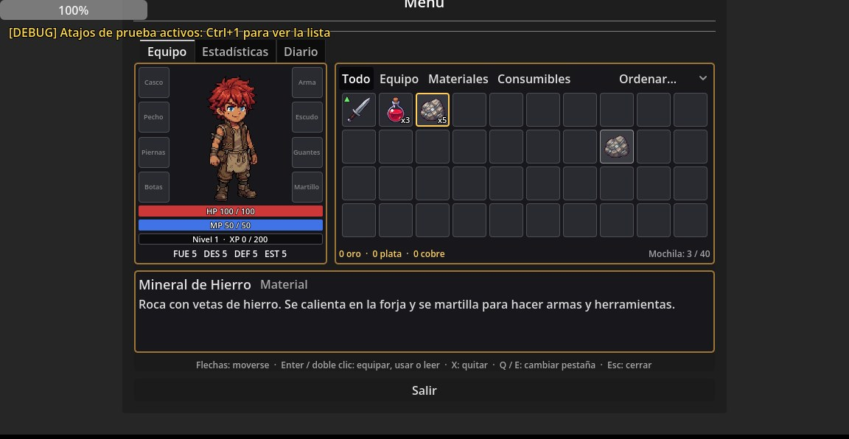
Avance del prototipo
Capturas reales del juego en desarrollo
Herrería
Tienda
Mina
Combate por turnos
Historia
Inventario
Notes:
Ya existe un prototipo funcional: escenarios conectados, forja, inventario, mina, combate y cinemática. Si hay tiempo, se muestra en vivo.

Slide 16
Evidencias comprometidas
Tipo | Evidencia | Descripción
Avance | Documento de diseño (GDD) | Documento con el alcance del corte vertical, mecánicas, narrativa, contenidos didácticos y estado de implementación.
Avance | Versión jugable de avance | Ejecutable con las fichas de metales, la forja, la herrería explorable, el inventario y la mina.
Avance | Repositorio y tablero de tareas | Repositorio en GitHub con historial de commits y pull requests, y tablero Trello con el backlog y los sprints.
Final | Videojuego final (corte vertical) | Ejecutable para Windows con todos los sistemas integrados, publicable en itch.io.
Final | Informe de pruebas | Resultados de las pruebas automatizadas y de las pruebas con estudiantes de metalurgia, incluyendo una encuesta sobre comprensión de las propiedades de los metales.
Final | Informe final y presentación | Documento final del proyecto y presentación con demostración en vivo ante la comisión.
Notes:
Estas son las evidencias para el avance y la entrega final; cada una se vincula con un objetivo específico.

Slide 17
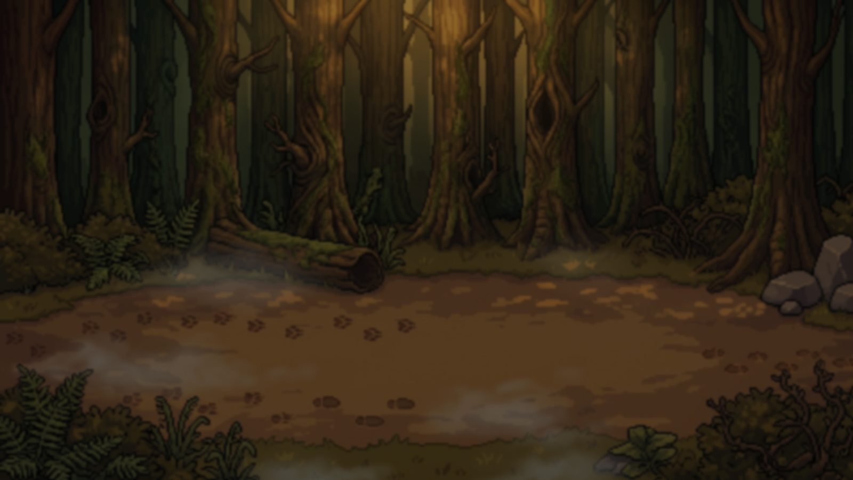
Factibilidad y riesgos
Por qué es factible
Riesgo
Mitigación
Práctica profesional en paralelo
Sprints cortos y backlog priorizado
✔ 18 semanas con alcance acotado
✔ Herramientas gratuitas: sin presupuesto
✔ Prototipo previo del ciclo de forja
✔ Roles definidos para trabajar en paralelo
✔ Godot tiene amplia documentación
Pérdida de trabajo (ya ocurrió)
GitHub como fuente única y respaldos
Conflictos al integrar código
Ramas por funcionalidad y pull requests
Dependencia del arte
Recursos provisionales e IA autorizada
Notes:
El proyecto es factible por el alcance acotado y las herramientas gratuitas. Estos son los cuatro riesgos principales y cómo los mitigamos.

Slide 18
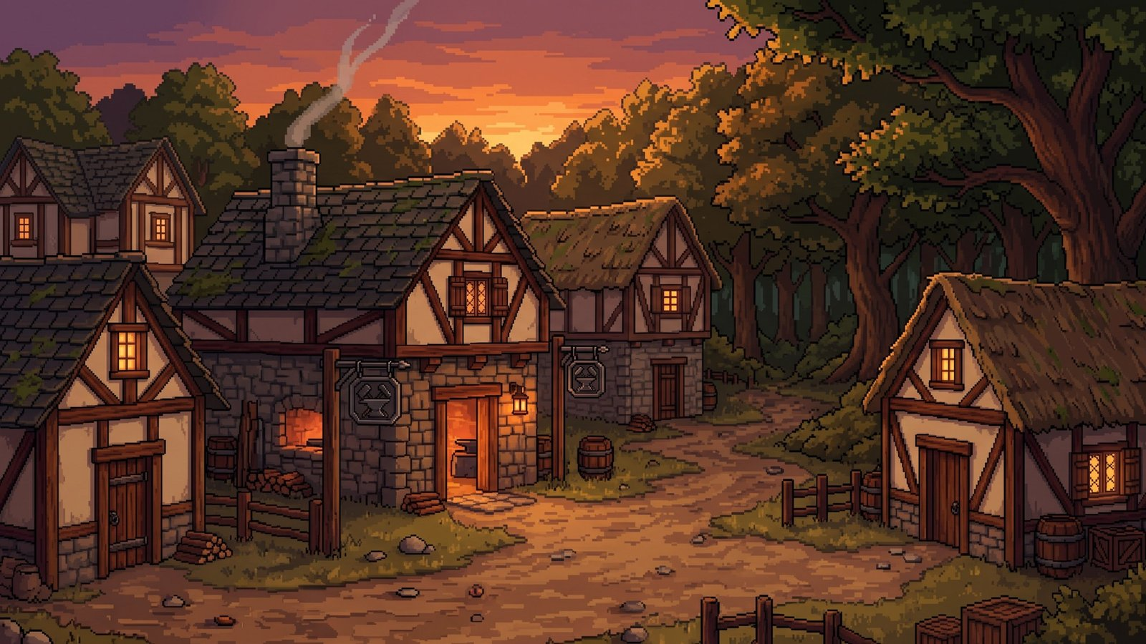
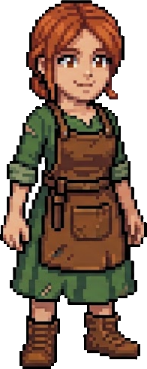
¡Gracias por
su atención!
Preguntas de la comisión
Notes:
Gracias. Quedamos atentos a las preguntas.

